Slide 1
Молодежное креативное пространство
Ё-Место

Slide 2
Обоснование актуальности
3000
человек
200
человек
Зона притяжения молодежи

Slide 3


Цель
Организация и обустройство креативной зоны для молодёжи Коношского района
к 1.06.2020 г.
Задачи
Информационное освещение проекта
Опрос молодёжи Коношского района
Составление карты-схемы проекта
Согласование с администрацией
и архитектурой Коношского района
Поиск и привлечение партнёров

Slide 4

Ход реализации проекта
Подготовительный этап
Создание аккаунтов проекта в социальных сетях, опрос молодежи, подготовка карты-схемы площадки, согласование организации площадки, поиск партнеров, отбор и обучение волонтеров
Основной этап
Организация и обустройство площадки, торжественное открытие площадки
Заключительный этап
Подведение итогов, размещение пост-релизов

Slide 5






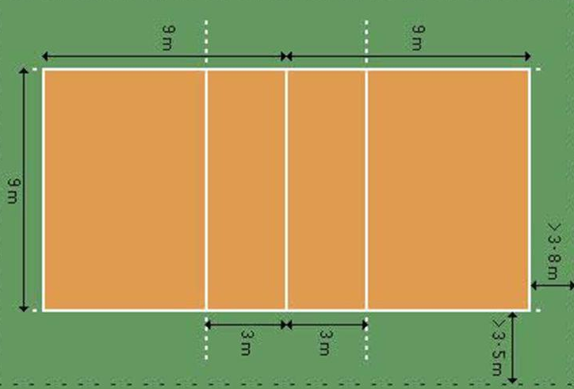



Карта-схема креативной зоны

Slide 6

Стоимость проекта и сроки реализации
Общая стоимость проекта 300 тыс. рублей
Запрашиваемая сумма 200 тыс. рублей
Собственные средства 100 тыс. рублей

Slide 7

Команда
Елизавета Колегина – руководитель проекта
Ольга Цуварева, Елена Цеханович – разработка карта-схемы
Наталья Симановская – разработчики проекта
Ирина Журихина – разработчики проекта
Ксения Иванова –
Анна Кириенко, Тимохина – ведение группы в соц.сети «Вконтакте»
Алина Павел Кокарев –

Slide 8
Дальнейшее развитие проекта
Реализация данного проекта на территории МО «Подюжское»

